Slide 1
NHIỆT LIỆT CHÀO MỪNG QUÝ THẦY CÔ VÀ CÁC EM ĐẾN VỚI TIẾT HỌC TIẾNG VIỆT
TIẾNG VIỆT 2
NÓI VÀ NGHE: BẢO VỆ MÔI TRƯỜNG
Giáo viên: Tạ Thị Thắm
Sinh năm: 1979
Đơn vị: Trường Tiểu học Quốc Tuấn, huyện An Lão, thành phố Hải Phòng

Slide 2
Thứ Ba ngày 7 tháng 3 năm 2023
Tiếng Việt (nĀ và nghe)
Bảo vệ môi trường

Slide 3
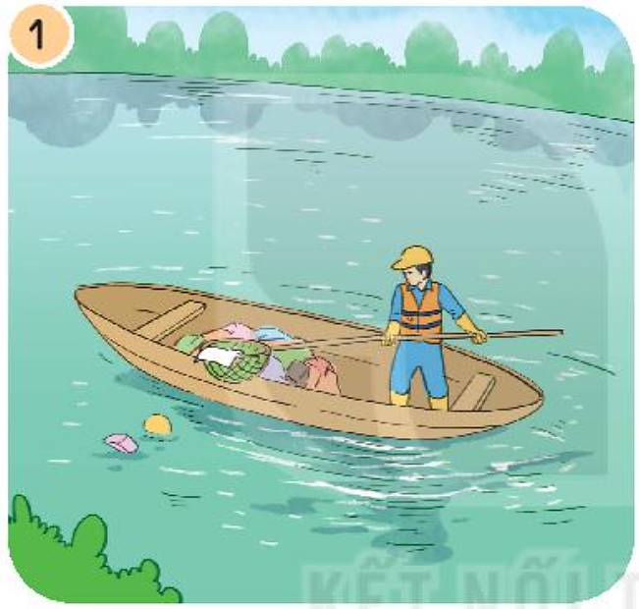
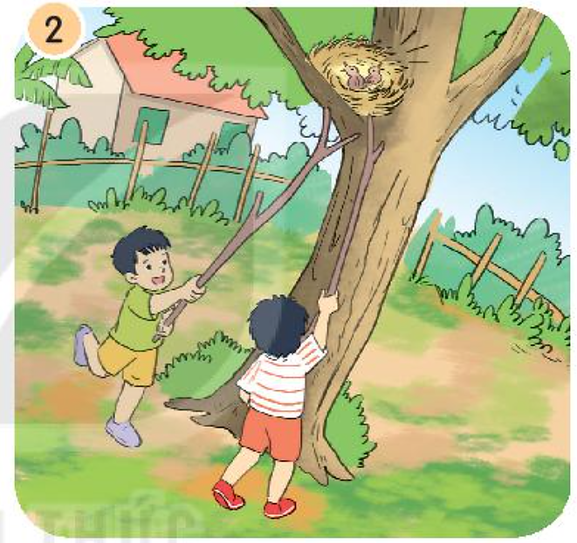
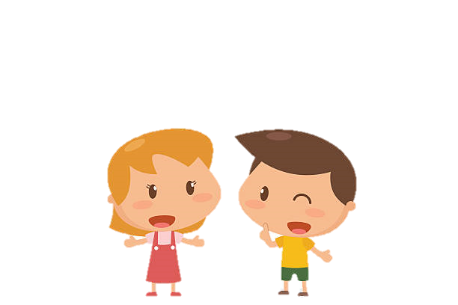
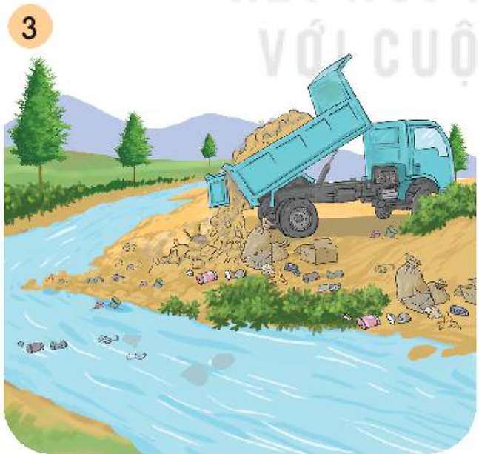
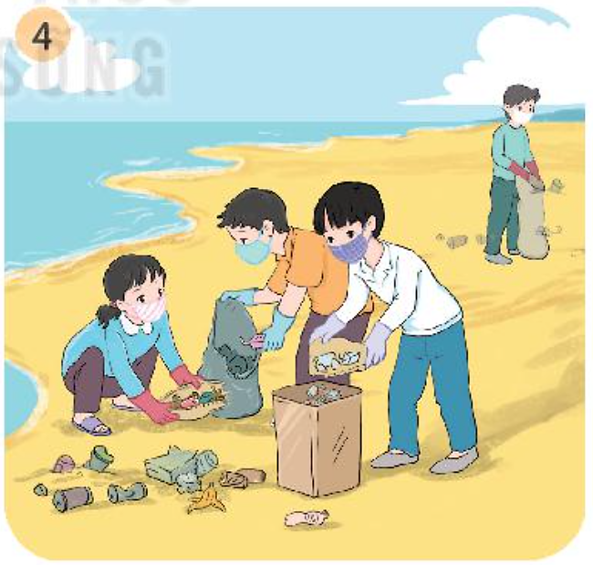
1. Nói tên các việc làm trong tranh. Cho biết những việc làm đó ảnh hưởng đến môi trường như thế nào.

Slide 4
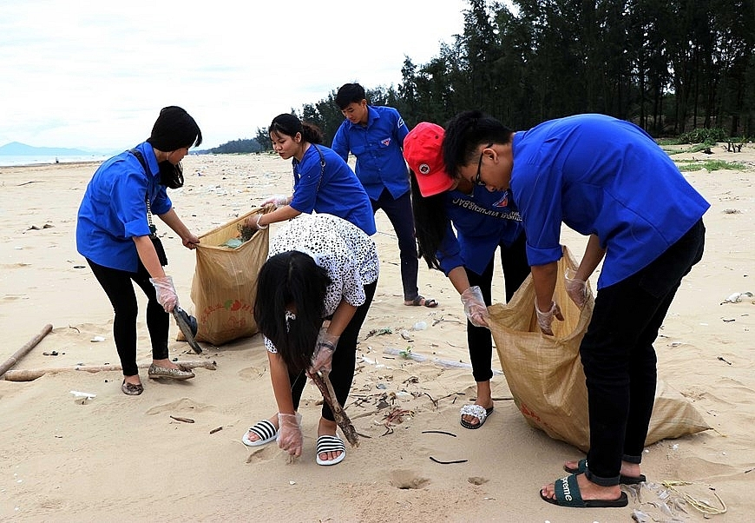
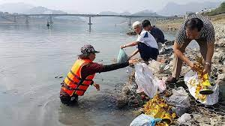
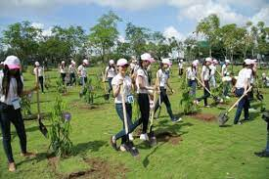
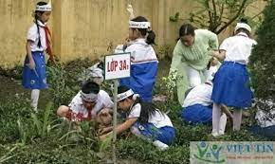
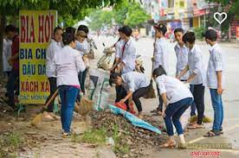
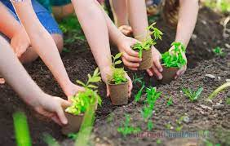
2. Em đã làm gì để góp phần giữ gìn môi trường sạch đẹp?

Slide 5
